Slide 1

Мастер – класс учителя начальных классов
ГБОУ ЛНР «Ровеньковская общеобразовательная школа им. О.В. Анащенко»
Чурсиной Татьяны Николаевны
Развитие когнитивных процессов учащихся начальных классов эйдетическими методами и приемами
2025 год

Slide 2

"Эйдос" в переводе с греческого означает "образ"
Эйдетизм- особый вид памяти, позволяющий удерживать и воспроизводить в деталях образ воспринятого предмета или явления
Эйдетика - это методика обучения, и направление практической психологии, которое занимается развитием образного мышления , памяти и внимания.

Slide 3
Для чего нужна эйдетика?
Способствуя гармоничному развитию обоих полушарий ,делает более гармоничным самого ребенка. Он становится более работоспособным,лучше учится, его память и способность концентрировать внимание возрастают.
Методы обучения, которые предлагает эйдетика, опираются на образное мышления ребенка, они соответствуют законам природы.

Slide 4
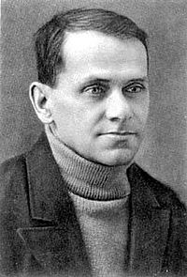
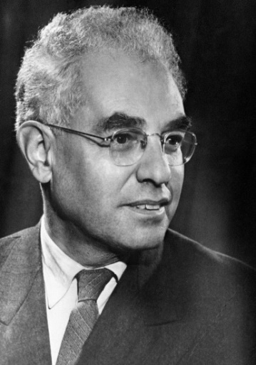
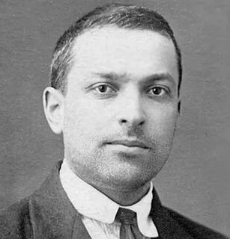
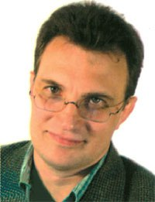
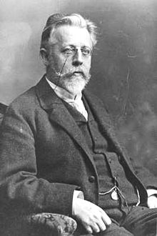
Историческая справка
Павел Петрович Блонский
Александр
Романович
Лурия
Лев Семенович Выготский
Игорь Юрьевич
Матюгин
Сербский ученый
Виктор Урбанчич

Slide 5
Историческая справка
Лев Семенович Выготский - советский психолог
“В детстве мышление, память, воображение неразделимы. Развивая одно звено триады, мы развиваем и другие ”

Slide 6

В чем же суть методики?
Необходимо самому понять, принцип действия эйдетики на свою память.
Тест «Какая у вас память?»

Slide 7
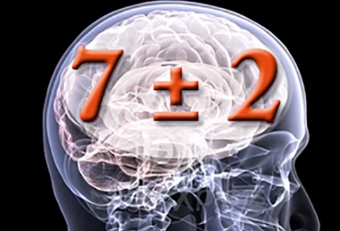
Человек в определенный момент внимания может запомнить только 7, + и -2 слова , т.е. от 5 до 9 слов.
Кратковременная память
или кошелёк Миллера

Slide 8
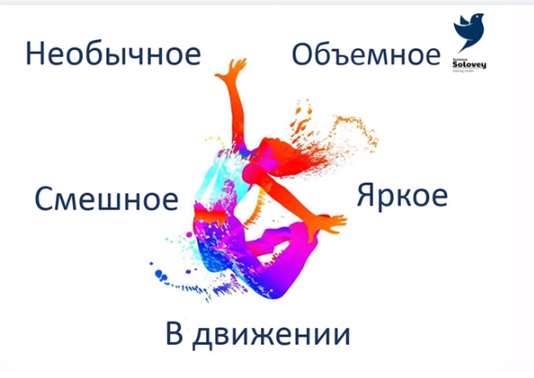
В чем же суть методики?
Воображение + фантазия = воссоздание информации.
Изучая что – либо настраивай себя на представление информации, а не на ее запоминание. Ведь наша память имеет одно – единственное проявление – наши представления.

Slide 9

Цепной метод
Этот метод строится на основных ассоциативных связях. Прочному сохранению материала в памяти помогает упорядоченная сеть ассоциаций.

Slide 10

Метод мест -«метод локуса»
Этот метод основан на зрительных ассоциациях: нужно ясно представить себе предмет, который предлагается запомнить, и объединить его образ с образом определенного места.

Slide 11
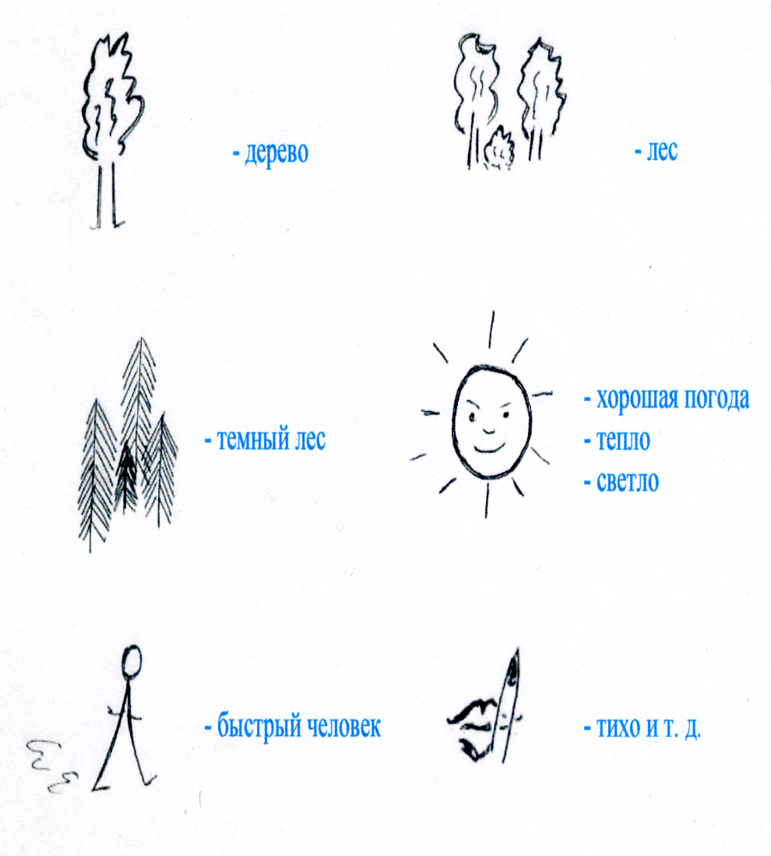
Метод «Пиктограмма»
Графическое
изображение
понятия

Slide 12
А.Плещеев «Осень наступила»
1.Осень наступила,
Высохли цветы,
И глядят уныло
Голые кусты.
2.Вянет и желтеет
Травка на полях,
Только зеленеет
Озимь на полях.
3.Туча небо кроет,
Солнце не блестит.
Ветер в поле воет,
Дождик моросит.
4.Воды зашумели
Быстрого ручья,
Птички улетели
В тёплые края.

Slide 13
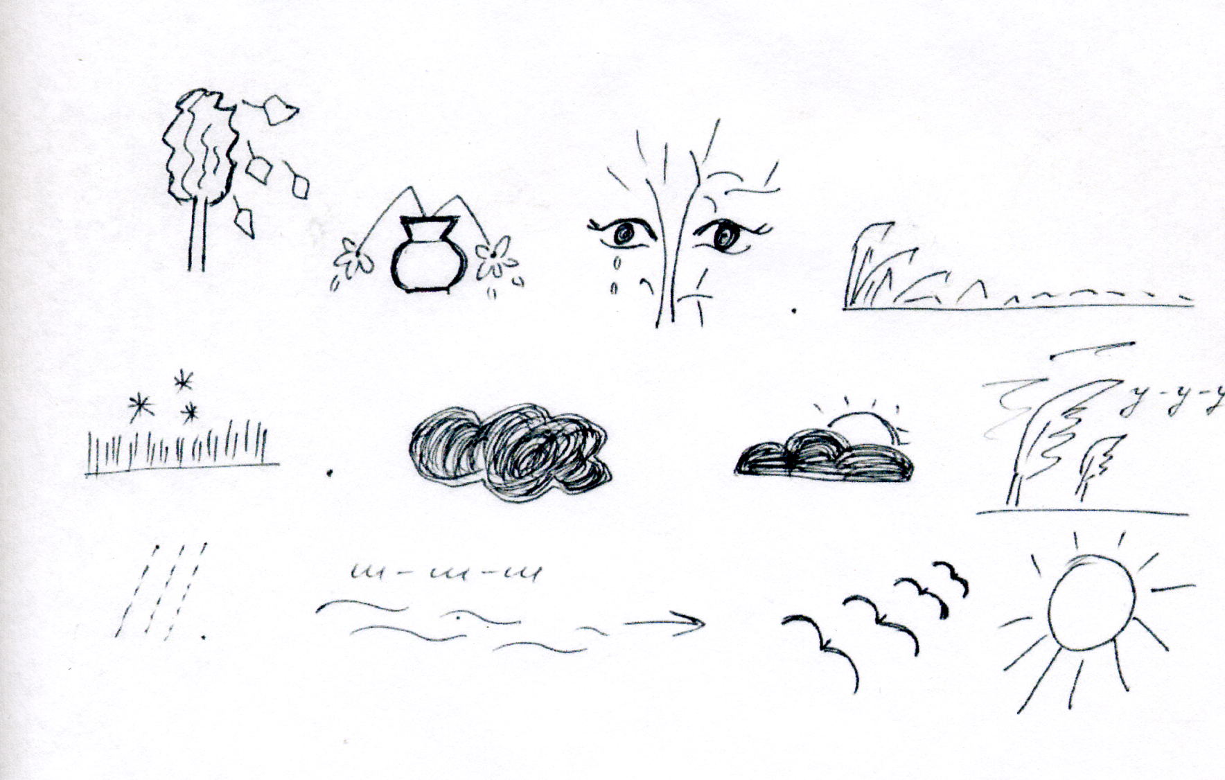
Например :

Slide 14
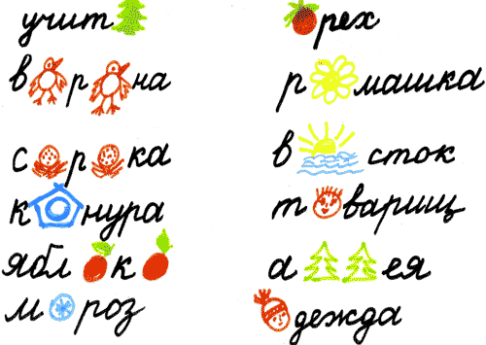
Прием «Графические ассоциации»

Slide 15
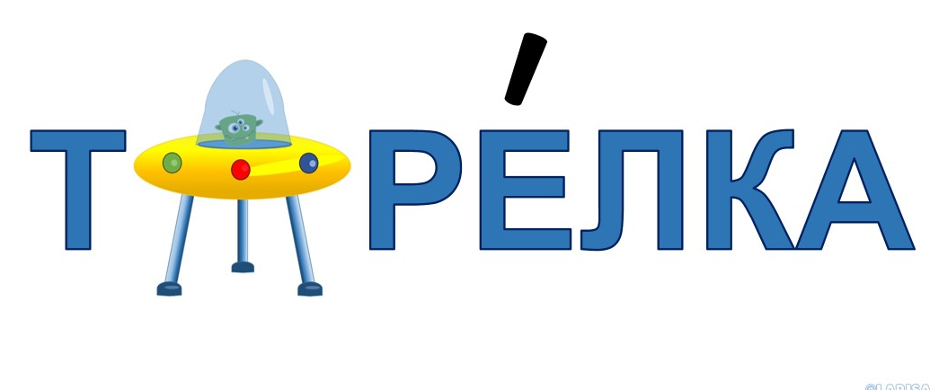
Прием «Графические ассоциации»

Slide 16
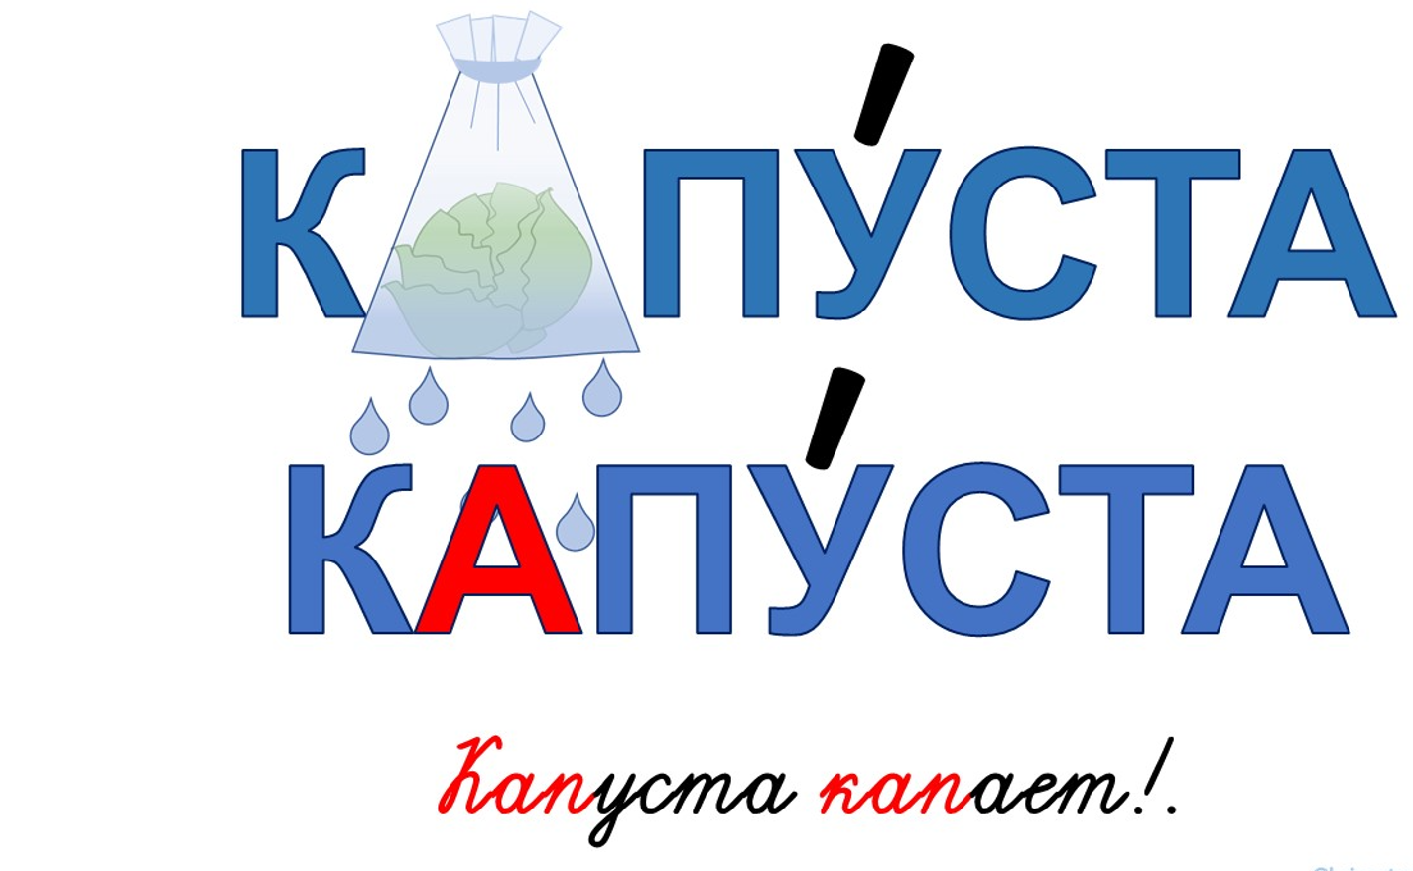
Прием «Графические ассоциации»

Slide 17
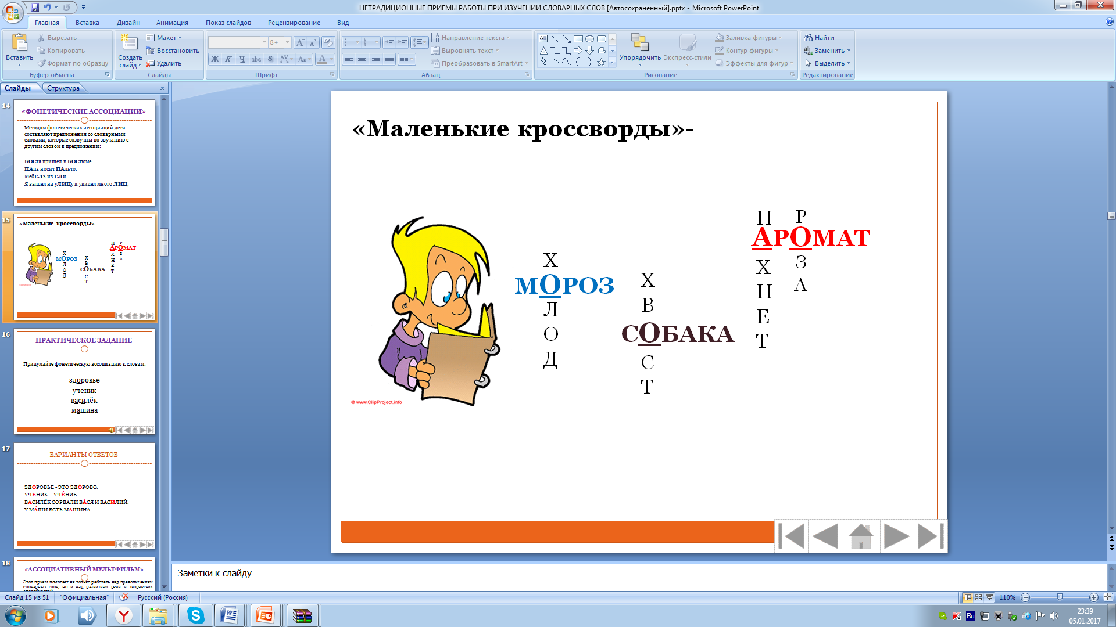
Прием «Мини-кроссворды»

Slide 18

«Неправильные правила»
Прием
«приемный
родственник»

Slide 19
Вывод для себя:
развивайте свое ассоциативное мышление;
развивайте свой интеллект в любом возрасте;
сделайте обучение детей интересным и радостным;
творите, фантазируйте, учите легко !

Slide 20

Спасибо за внимание!

